Slide 1
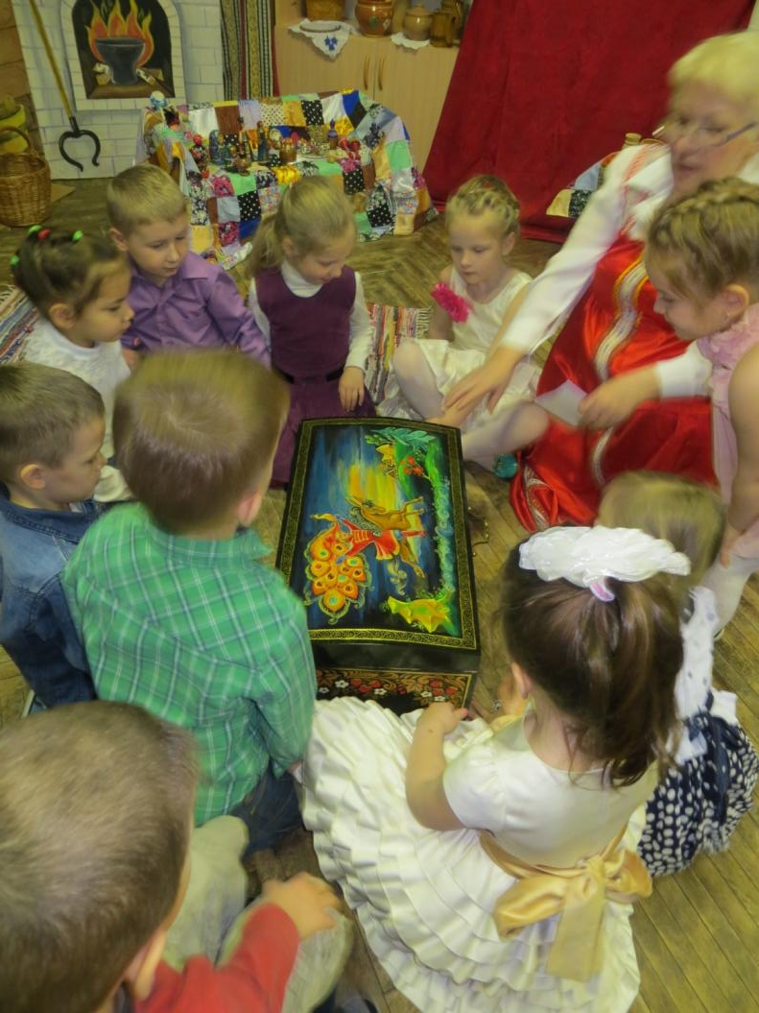
Рассказ сопровождала иллюстрациями, изделиями, выполненными мастерами, а также прослушиванием музыкальных произведений.

Slide 2
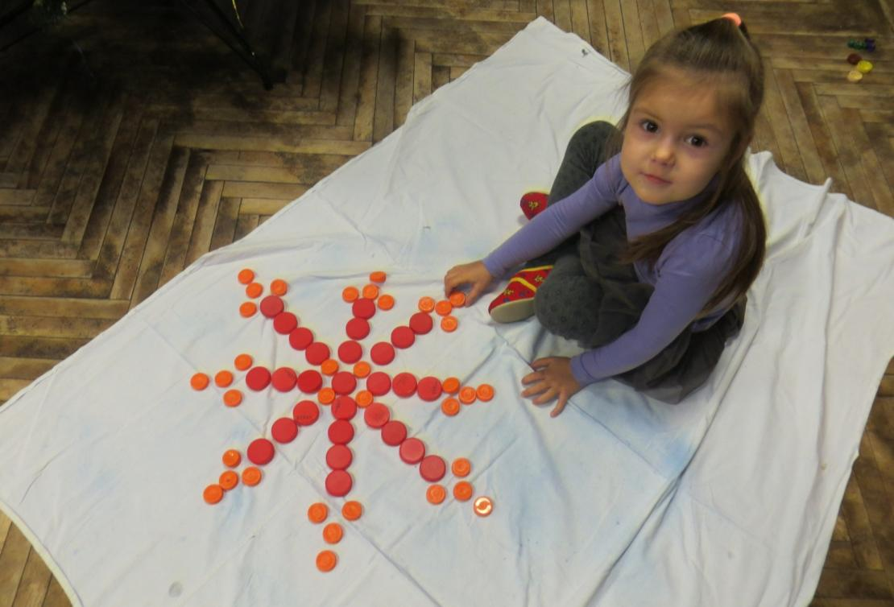
В предварительной работе использовали такие приемы: выкладывание орнаментов, зарисовка элементов орнамента. Такие виды работ развивают творческое мышление, фантазию детей. При ознакомлении детей с техникой вышивки использовала многие приемы и упражнение: шнуровка, шитье по бумаге.

Slide 3
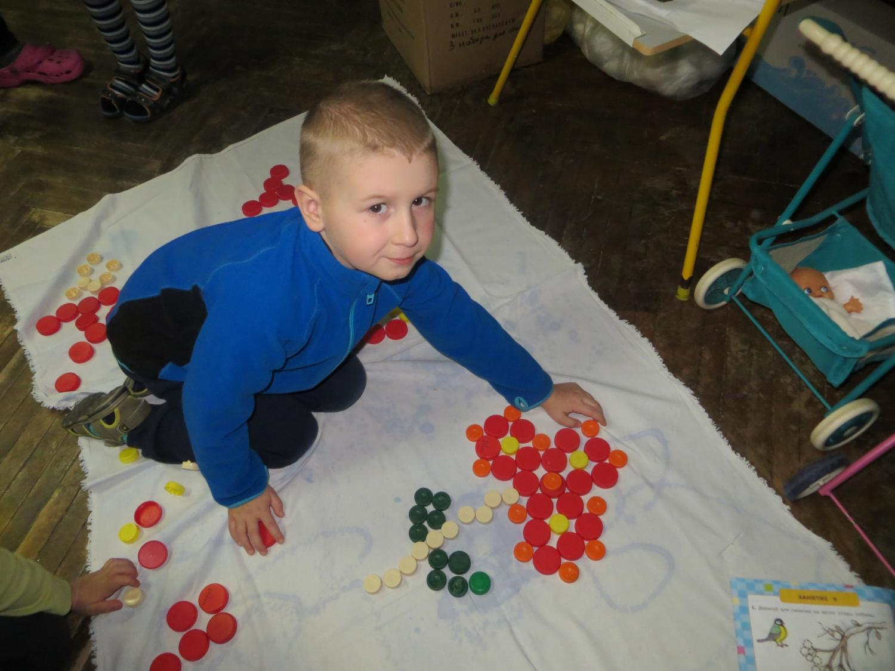

Slide 4
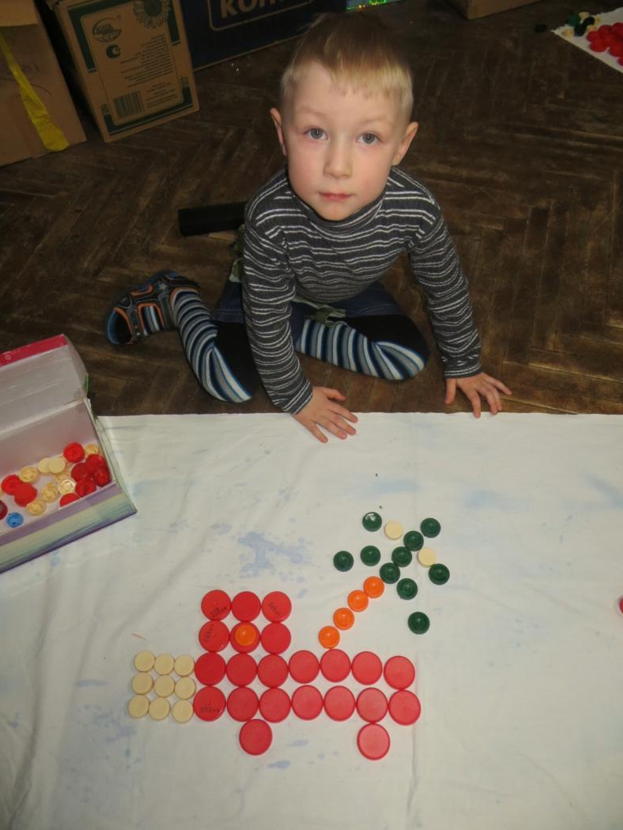

Slide 5
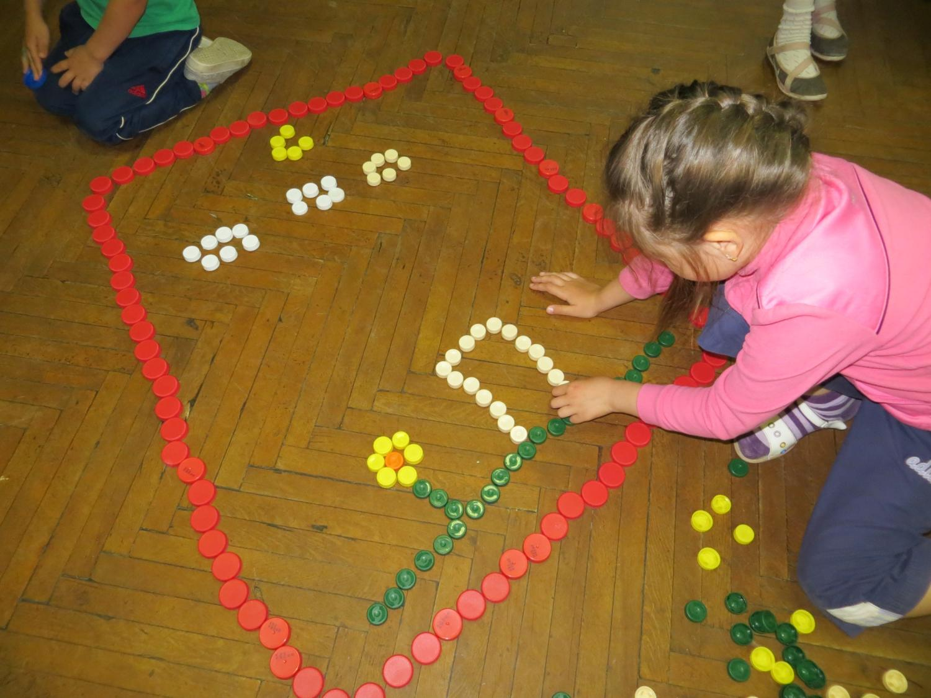

Slide 6
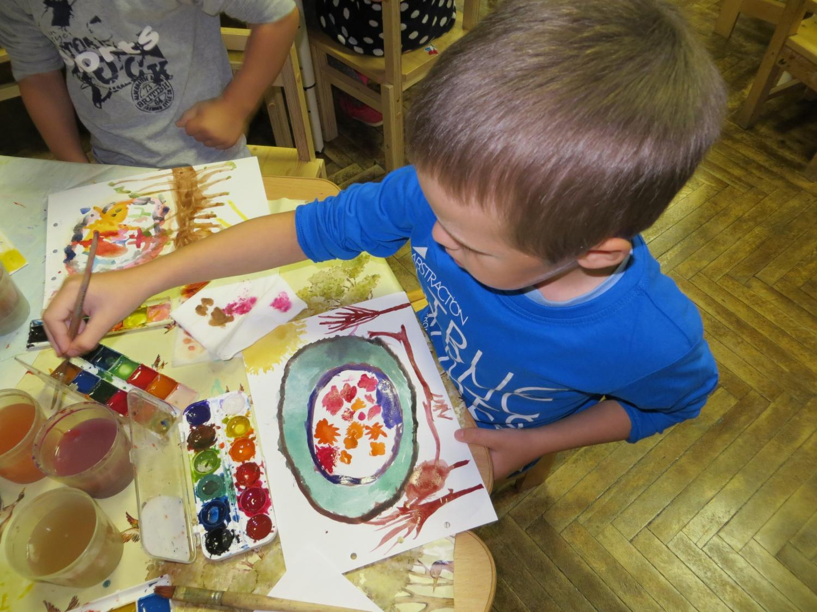

Slide 7
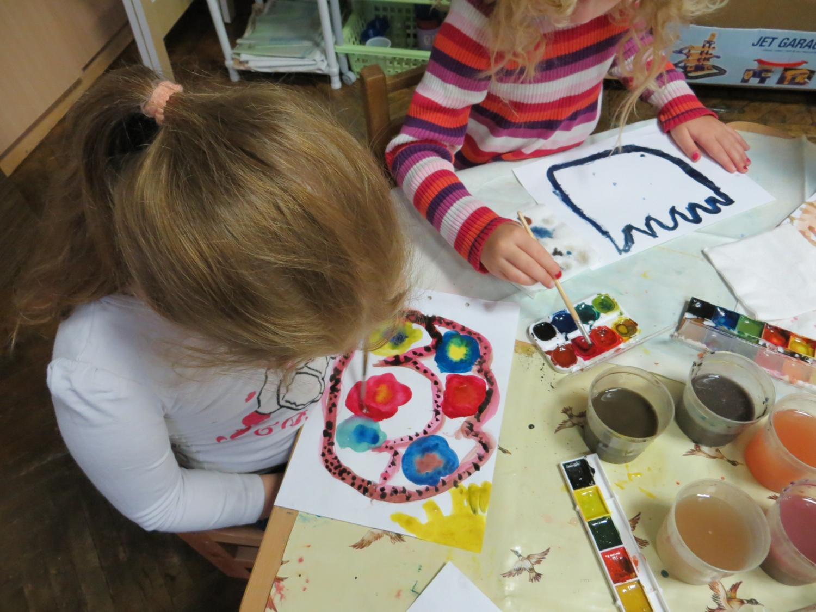

Slide 8
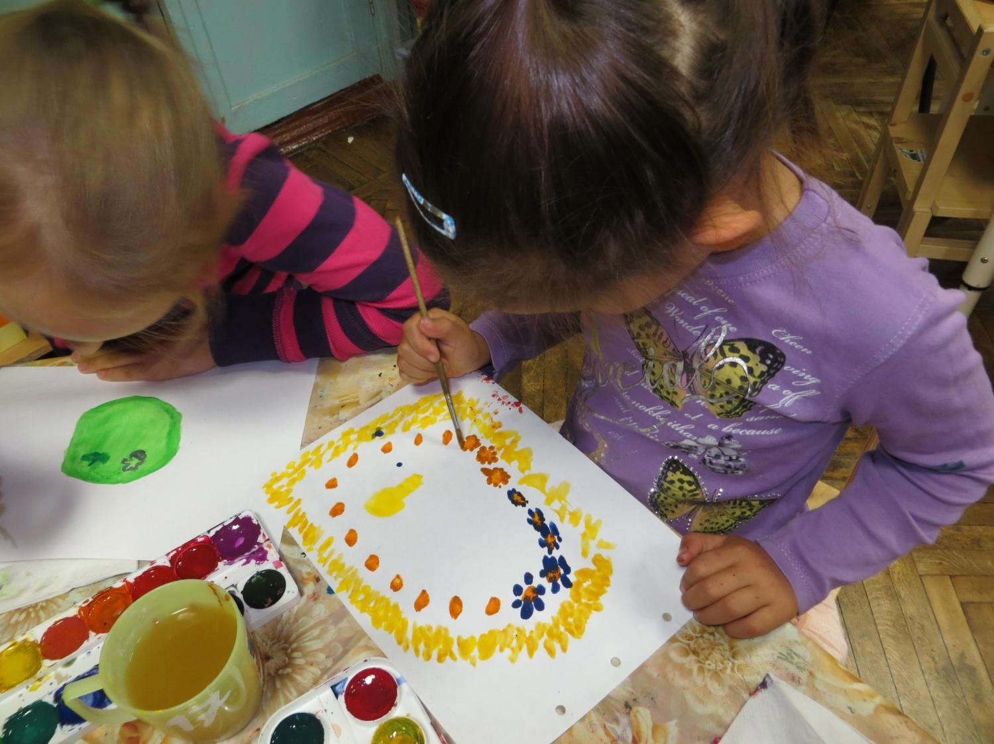

Slide 9
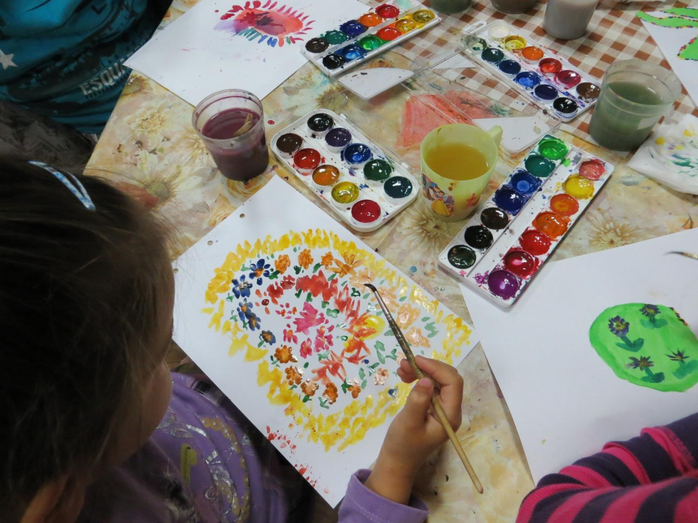

Slide 10
